Slide 1
SENIOREN REIS
WENDELINUS GOLFPARK
SAARLAND
7-9 AUGUSTUS 2023

Slide 2
Routeplan
Afstand 304km 3u15’ langs E40/E42Luik-Verviers
A1/E44 Saarbrücken/Trier – A1/E422 Fell –Saarbrücken/Kaiserslautern
Uitrit 138 Sankt Wendel – L147-L135-B269 => Golf /hotel

Slide 3
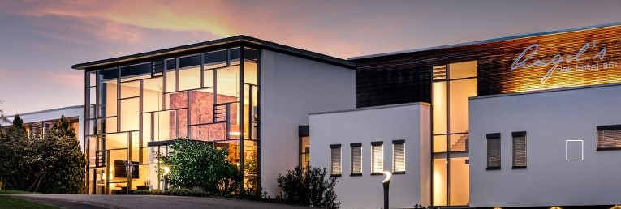
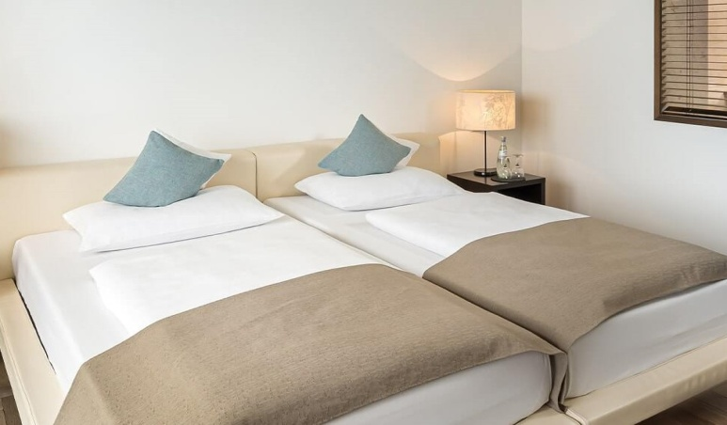
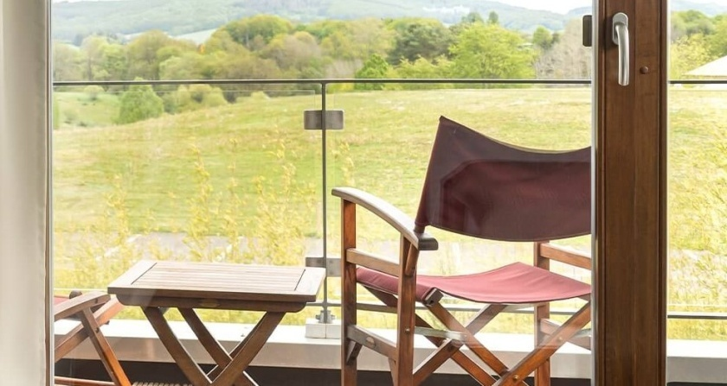
7 AUGUSTUS 2023
Aankomst hotel Angel’s hotel am Golfpark
Golfparklaan 1 66606 Sankt Wendel Duitsland

Slide 4
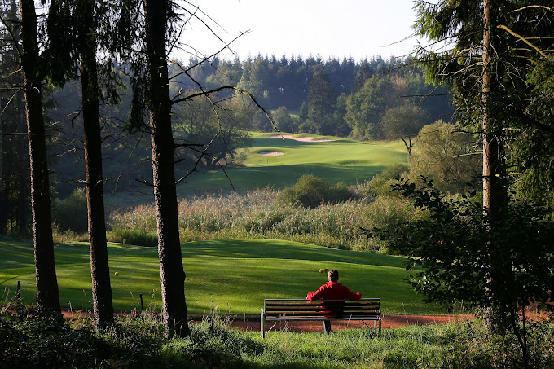
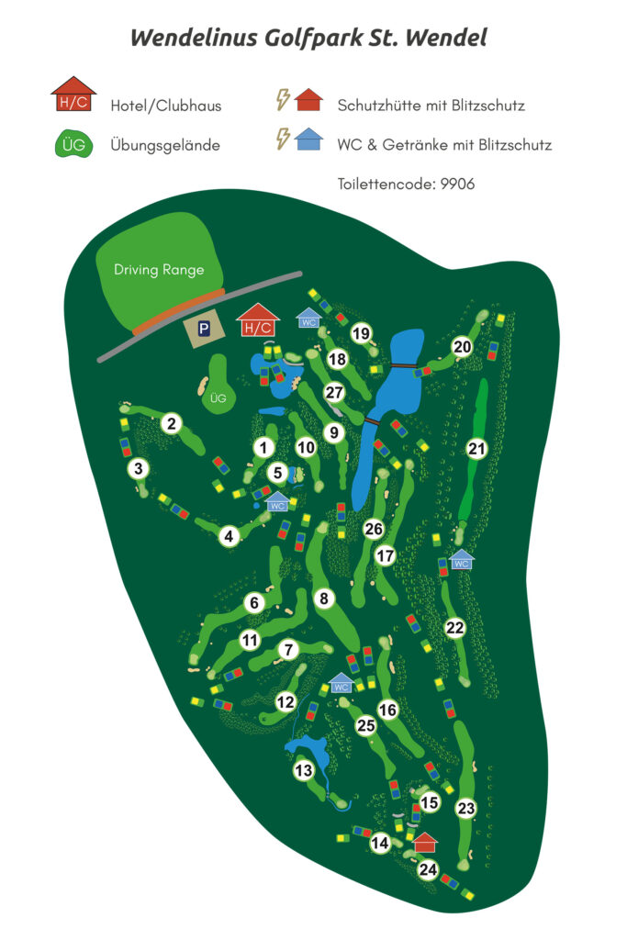
Wendelinus Golfpark 7 – 8 – 9 augustus 2023

Slide 5
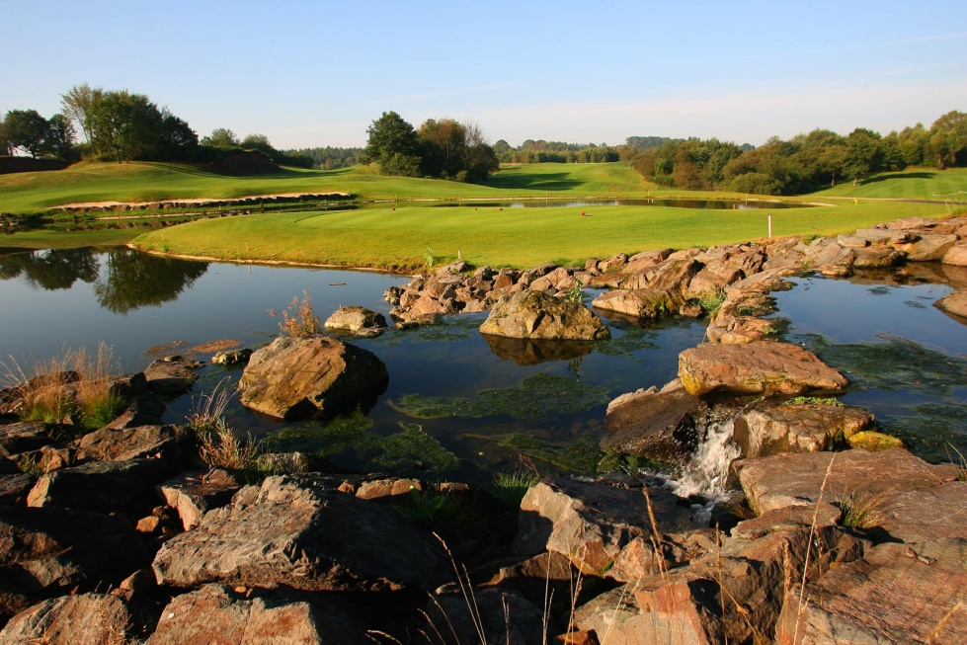
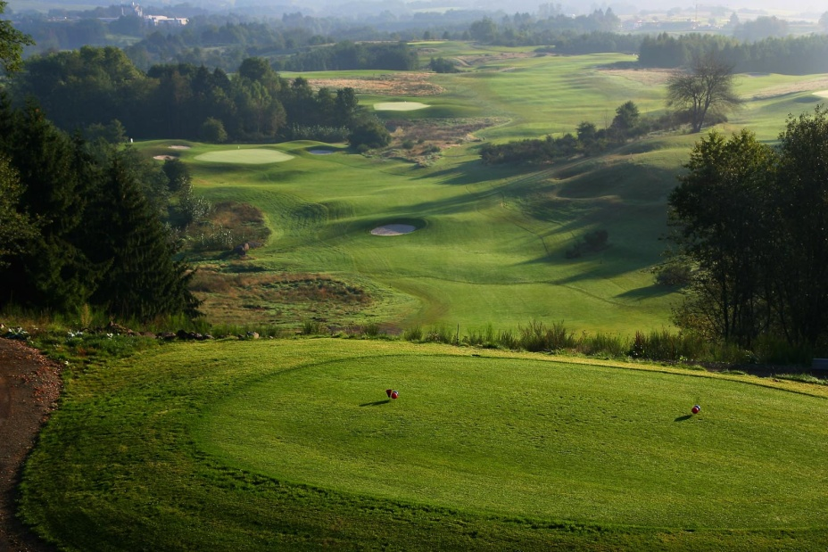
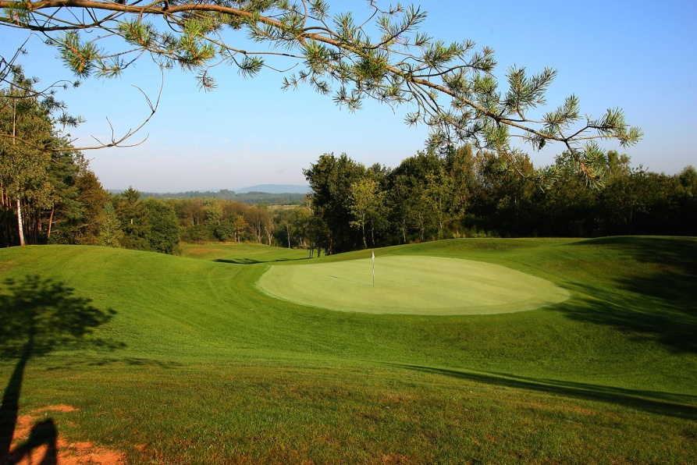
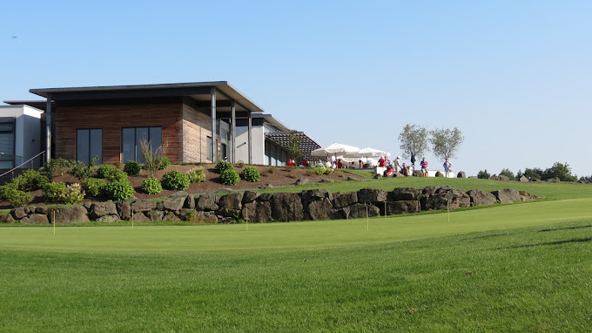
Wendelinus Golfpark 7 – 8 – 9 augustus

Slide 6
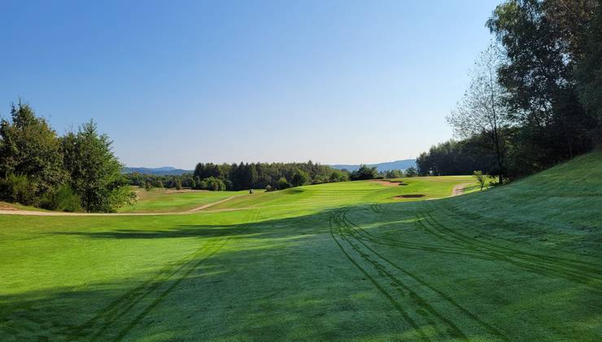
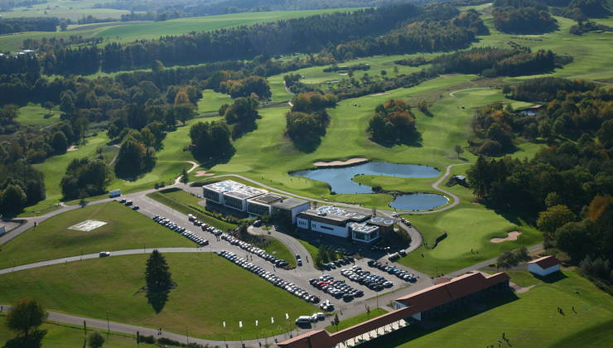
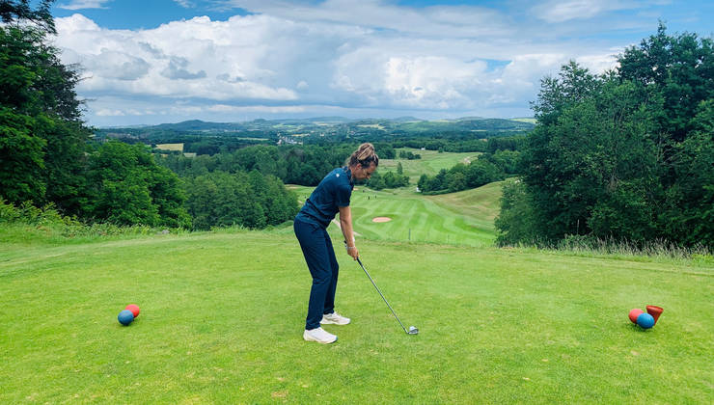
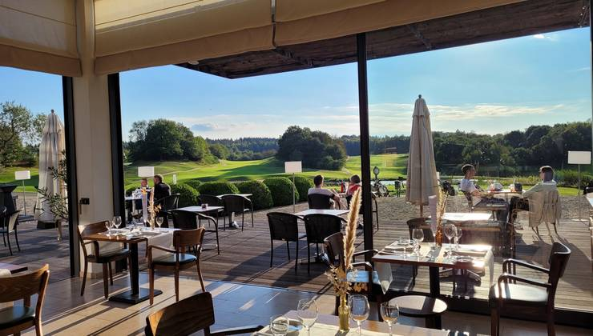

Slide 7
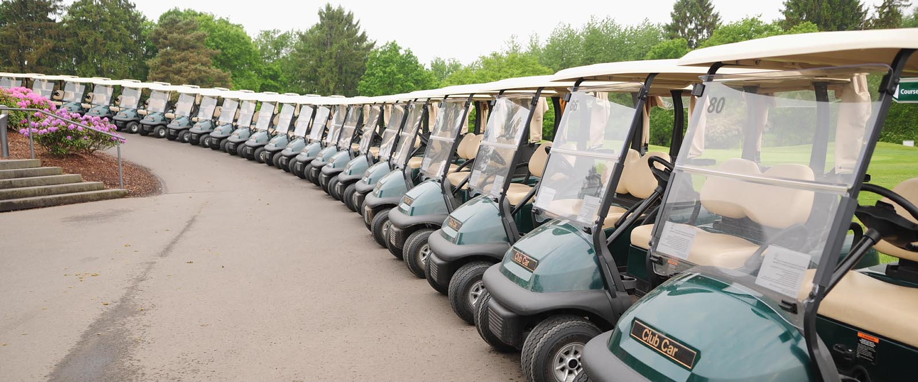
Deze wachten op ons!!

Slide 8
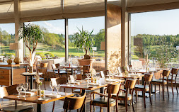
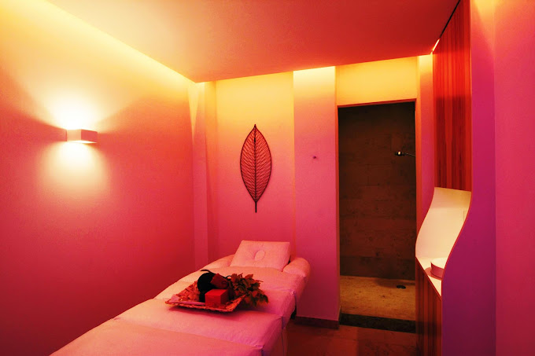
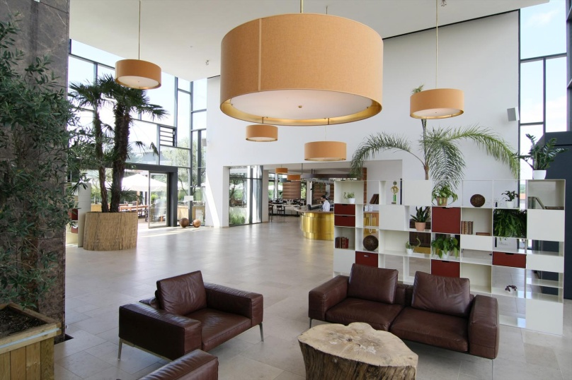
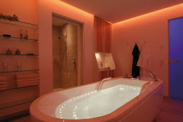
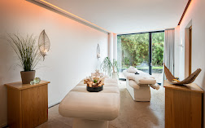
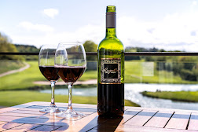
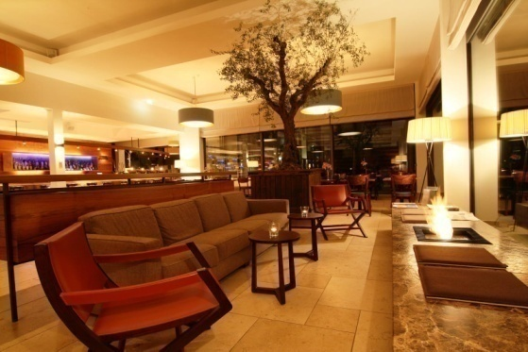
En dan we laten ons verwennen!

Slide 9
Wat bieden wij jullie aan /prijskaartje
2 overnachtingen inclusief ontbijtbuffet
Apero – 3 gangen diner keuze van de chef
Dranken ½ fles water en ½ fles wijn inbegrepen bij diner
2 x 18 holes greenfee (no Hcp limits!; mix van links en parkland)
1 x 9 holes greenfee
2 x lunchpakket ( sandwiches-fruit-granolabar-0.5L water)
Parking en trolley storage inbegrepen alsook WiFi en sauna
Buggy (25€ per dag=12.50€ per persoon) worden aanbevolen gezien de uitdagende golfplaats
Lunch laatste dag
Prijs op basis van 2 persoonskamer : 450€ per persoon
Prijs op basis van 1 persoonskamer : 534€
(Optioneel mogelijkheid bijkomende overnachting+diner+ontbijt 6augustus)

